Slide 1
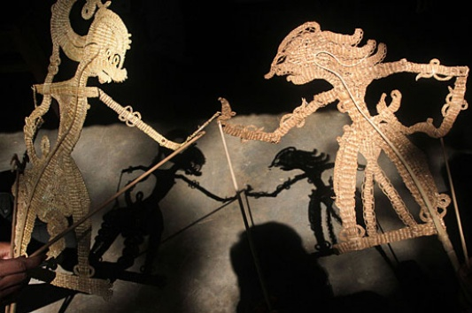
MATERI AJAR KEBUDAYAAN JAWA PERTEMUAN 1
PROGRAM STUDI | DESAIN INTERIOR
FAKULTAS | SENI RUPA DAN DESAIN UNIVERSITAS SEBELAS MARET
NAMA DOSEN | Dr. RAHMANU WIDAYAT, M.Sn.
NIP | 19621221 199201 1 001
MATA KULIAH | KEBUDAYAAN JAWA
KODE MATA KULIAH/ KELAS | SR2110/ A
SEMESTER/SKS | III/2
PERTEMUAN 1 | KONTRAK PERKULIAHAN DAN PENUGASAN PENGANTAR KEBUDAYAAN JAWA

Slide 2
KONTRAK PERKULIAHAN
PERTEMUAN | MATERI AJAR
1 | KONTRAK PERKULIAHAN DAN PENGANTAR KEBUDAYAAN JAWA
2 | OMAH JAWA (RUMAH JAWA)
3 | RELIGI ORANG JAWA
4 | DOLANAN LARE (PERMAINAN ANAK JAWA)
5 | PRESENTASI DAN DISKUSI, KELOMPOK 1 MATERI KEBUDAYAAN SURAKARTA
6 | PRESENTASI DAN DISKUSI, KELOMPOK 2 MATERI KEBUDAYAAN YOGYAKARTA
7 | PRESENTASI DAN DISKUSI, KELOMPOK 3 MATERI KEBUDAYAAN BANYUMAS
8 | UJIAN TENGAH SEMESTER (UTS) UJIAN TULIS DENGAN MATERI: OMAH JAWA; RELIGI ORANG JAWA; DOLANAN LARE; KEBUDAYAAN SURAKARTA, YOGYAKARTA, DAN BANYUMAS.

Slide 3
KONTRAK PERKULIAHAN
PERTEMUAN | MATERI AJAR
9 | PRESENTASI DAN DISKUSI, KELOMPOK 4 MATERI KEBUDAYAAN DEMAK
10 | PRESENTASI DAN DISKUSI, KELOMPOK 5 MATERI KEBUDAYAAN KUDUS
11 | PRESENTASI DAN DISKUSI, KELOMPOK 6 MATERI KEBUDAYAAN PEMALANG
12 | PRESENTASI DAN DISKUSI, KELOMPOK 7 MATERI KEBUDAYAAN SURABAYA
13 | PRESENTASI DAN DISKUSI, KELOMPOK 8 MATERI KEBUDAYAAN BANYUWANGI
14 | PRESENTASI DAN DISKUSI, KELOMPOK 9 MATERI KEBUDAYAAN JAWA DI JAKARTA
15 | PRESENTASI DAN DISKUSI, KELOMPOK 10 MATERI HIBURAN ORANG JAWA KOTA (ZAMAN DAHULU)
16 | UJIAN AKHIR SEMESTER (UAS) UJIAN TULIS DENGAN MATERI: KEBUDAYAAN DEMAK, KUDUS, PEMALANG, SURABAYA, BANYUWANGI, KEBUDAYAAN JAWA DI JAKARTA, DAN HIBURAN ORANG JAWA KOTA (ZAMAN DAHULU)

Slide 4
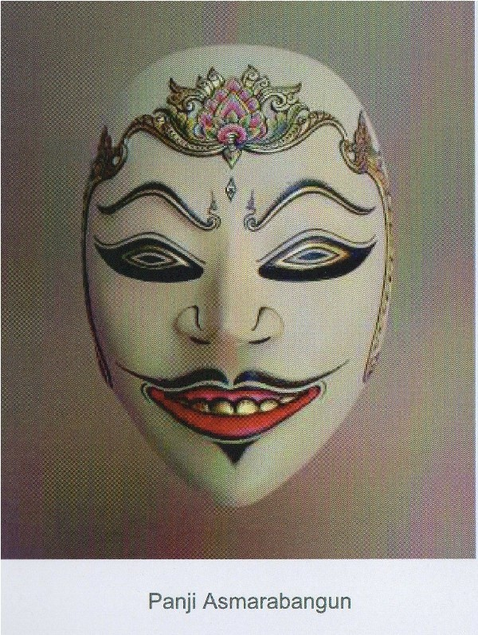
MENGAPA MEMPELAJARI BUDAYA JAWA/INDONESIA?
I. PENDAHULUAN
KLAIM BUDAYA INDONESIA OLEH BANGSA LAIN
ORANG INDONESIA ADA YANG MENGANGGAP JELEK BUDAYA MILIK SENDIRI
MELESTARIKAN BUDAYA JAWA DENGAN MEMBERI FUNGSI BARU (REVITALISASI) DALAM KONTEKS DESAIN INTERIOR

Slide 5
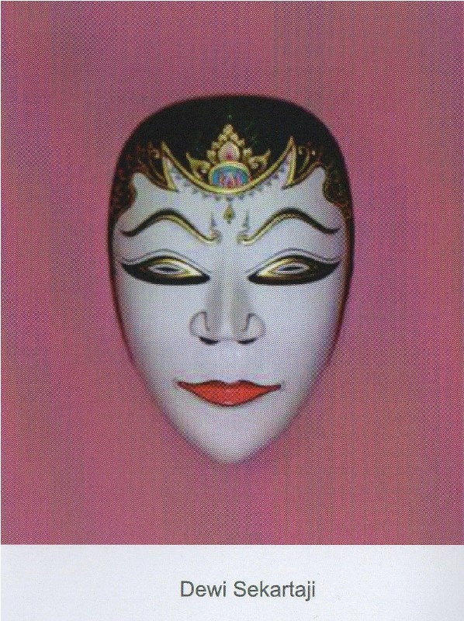
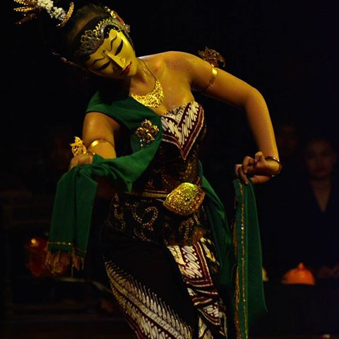
II. PEMBAHASAN

Slide 6
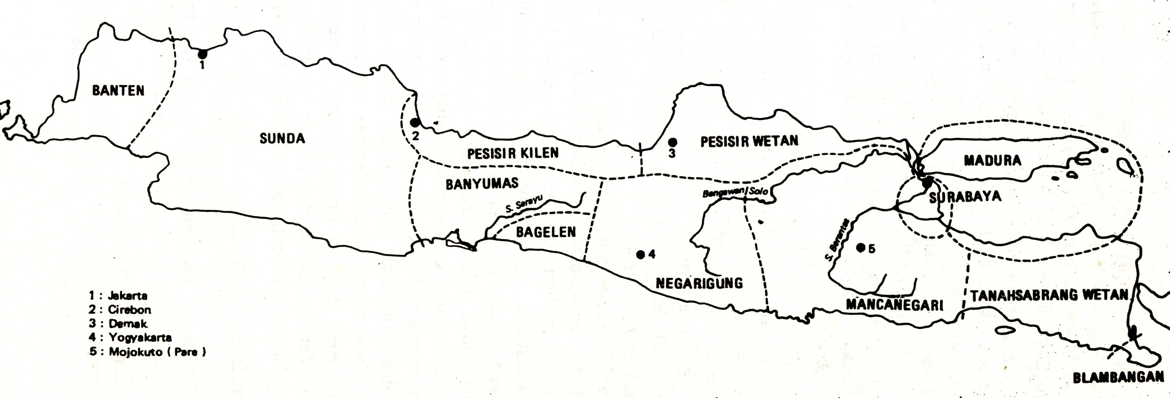
KEBUDAYAAN
UNSUR:
SISTEM RELIGI DAN UPACARA KEAGAMAAN
SISTEM DAN ORGANISASAI KEMASYARAKATAN
SISTEM PENGETAHUAN
BAHASA
KESENIAN
SISTEM MATA PENCAHARIAN HIDUP
SISTEM TEKNOLOGI DAN PERALATAN (Koentjaraningrat, 1984: 2)
WUJUD:
KONSEP, GAGASAN
POLA PERILAKU
ARTEFAK (Koentjaraningrat, 1984: 5)
KEBUDAYAAN ADALAH SELURUH TOTAL DARI PIKIRAN, KARYA, DAN HASIL KARYA MANUSIA YANG TIDAK BERAKAR PADA NALURINYA, DAN KARENA ITU HANYA BISA DICETUSKAN OLEH MANUSIA SESUDAH SESUATU PROSES BELAJAR (Koentjaraningrat, 1984: 1)
KEBUDAYAAN
JAWA
JAWA

Slide 7
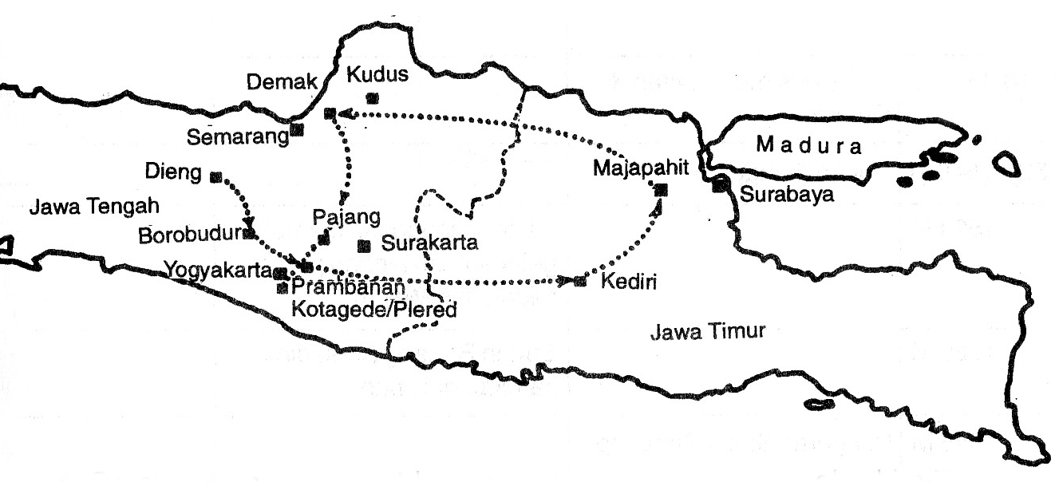
JAWA (KEJAWEN)
Wilayah Kejawen, yaitu Banyumas, Kedu, Yogyakarta, Surakarta, Madiun, Malang, dan Kediri. [1] [1] Simak artikel Kodiran yang berjudul Kebudayaan Jawa, dalam bukunya Koentjaraningrat. Manusia dan Kebudayaan di Indonesia. (Jakarta: Penerbit Djambatan, 1982), 322.

Slide 8
STRUKTUR MASYARAKAT JAWA
Penggolongan priyayi di daerah Kerajaan Jawa Surakarta dan Yogyakarta menurut Sartono Kartodirdjo [1]
Keluarga dan kerabat raja | Bekerja di Istana (Abdi dalem) | Bekerja di kantor-kantor Pemerintah Hindia Belanda
Priyayi luhur (bendara) | Priyayi cilik (=kecil) | Priyayi cilik (=kecil)
[1] Sartono Kartodirdjo dkk. Perkembangan Peradapan Priyayi. (Yogyakarta: Gadjah Mada University Press, 1993),11.

Slide 9
KEANEKA-RAGAMAN REGIONAL DARI KEBUDAYAAN JAWA
(Koentjaraningrat, 1994: 25-29)
BANYUMAS (SUB DAERAH
KEBUDAYAAN KHUSUS)
SOLO – JOGYA (NEGARIGUNG)
PESISIR (INDRAMAYU, CIREBON, GRESIK)
MADIUN – KEDIRI (MANCANEGARI)
SURABAYA (SUB DAERAH KEBUDAYAAN KHUSUS)
TANAH SABRANG WETAN (PASURUAN, PANARUKAN, JEMBER)
TIYANG KILENAN (PENDUDUK PANTAI SELATAN JAWA TIMUR)
TIGA DAERAH PENDUDUKNYA BERBEDA, BAHASA DAN ADAT ISTIADAT BERBEDA, YAITU:
- TENGGER (KALDERA G.
TENGGER)
- TIYANG OSING (SEKITAR KOTA
BANYUWANGI)
- BLAMBANGAN (UJUNG
TIMUR PULAU JAWA)

Slide 10
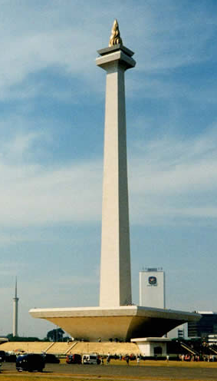
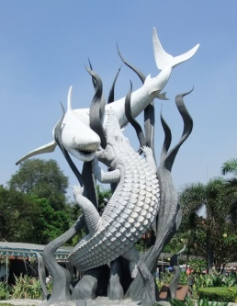
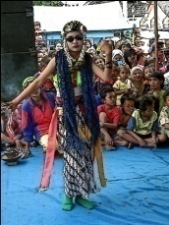
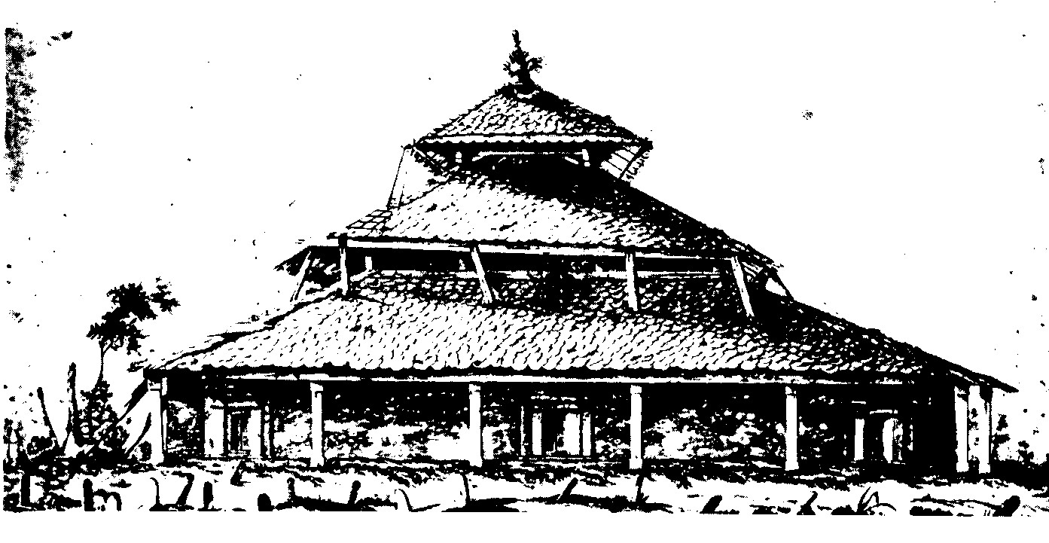
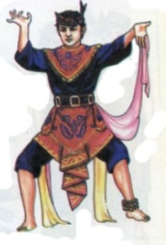
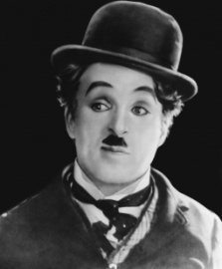
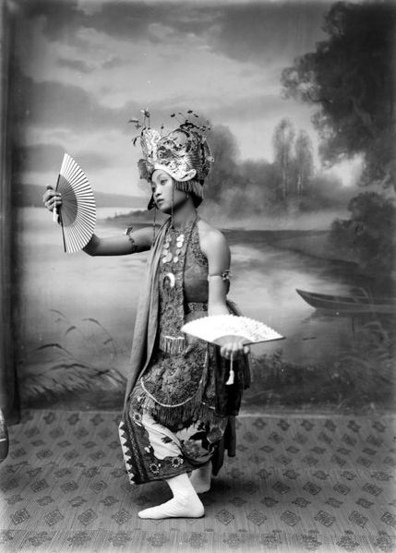
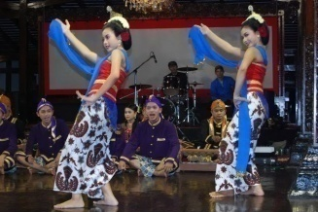
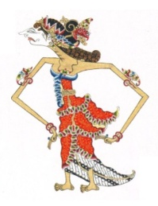
KEBUDAYAAN JAWA
JAKARTA
PEMALANG
DEMAK
KUDUS
SURABAYA/
JOMBANG
HIBURAN/ REKREASI ORANG JAWA DI KOTA
BANYUMAS
SURAKARTA
MENGADOPSI BUDAYA/ AGAMA
YOGYAKARTA
BANYUWANGI

Slide 11
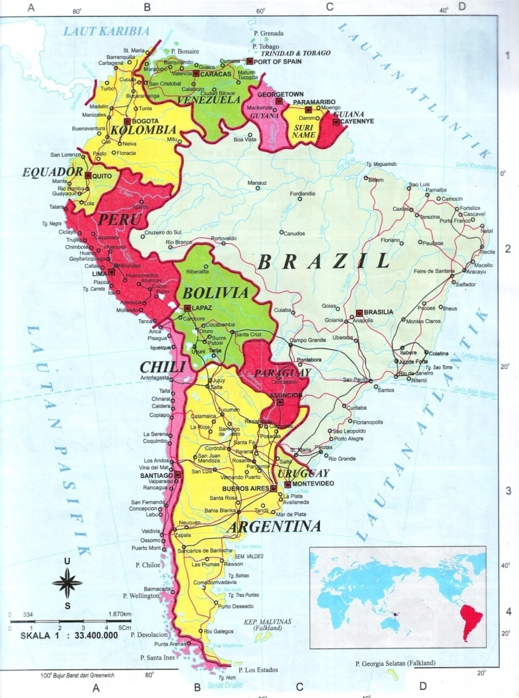
KEBUDAYAAN JAWA DI LUAR JAWA
ORANG JAWA DI SUMATRA SELATAN
ORANG JAWA DI SUMATRA UTARA
ORANG JAWA DI SEMENANJUNG MALAYA
KUDA KEPANG MALAYSIA
ORANG JAWA DI AFRIKA SELATAN, SURINAME, CURACAO, DAN KALEDONIA BARAT
KESENIAN JAWA DI AMERIKA (GAMELAN, GOLEK SUKARENA)
LOGAT JAWA/INDONESIA DI BELANDA, LAGU: SULAIKA, SASTRO KORO, AYUN-AYUN
ORANG JAWA DI SURINAME
MUSIK

Slide 12
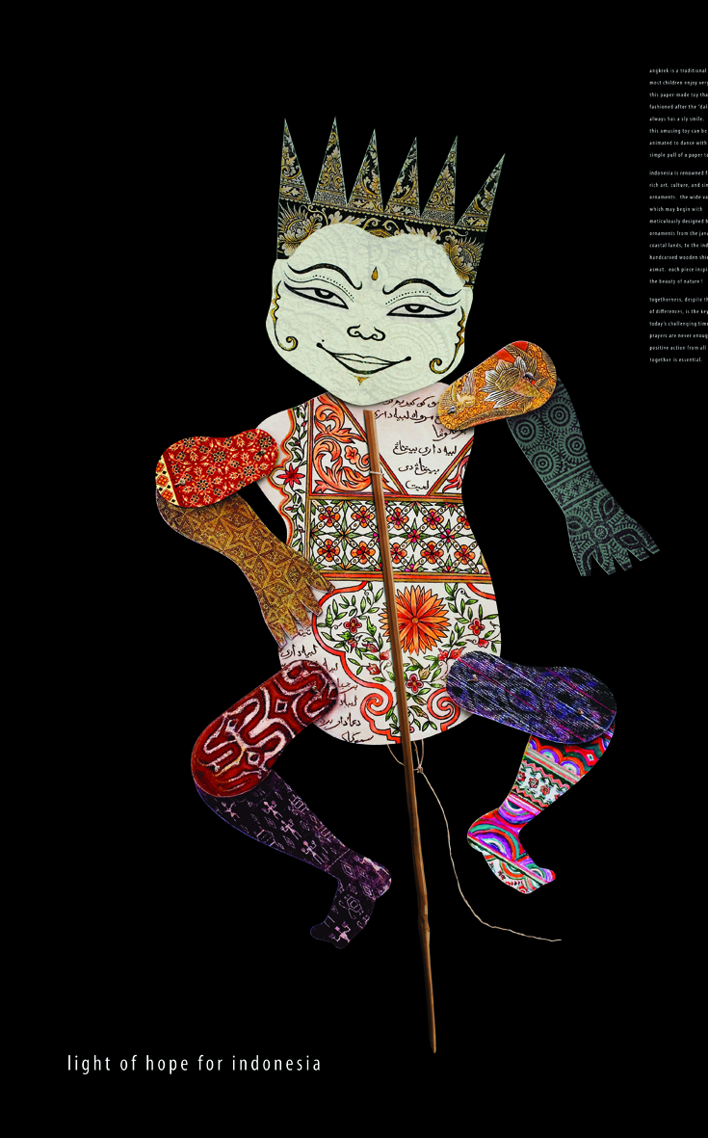
III. PENUTUP
KESIMPULAN
SARAN

Slide 13
KEPUSTAKAAN
BUKU:
Kartodirdjo, Sartono, dkk. 1982. Perkembangan Peradaban Priyayi. Yogyakarta: Gadjah Mada University Press, 1993.
Kodiran. 1982. “Kebudayaan Jawa” dalam Manusia dan Kebudayaan di Indonesia, Koentjaraningrat, ed., Jakarta: Djambatan, hal. 322 s.d. 345.
Koentjaraningrat, 1984. Kebudayaan Mentalitas dan Pembangunan, Jakarta: PT Gramedia
Koentjaraningrat, 1994. Kebudayaan Jawa. Jakarta: Balai Pustaka.
VIDEO:
Youtube, rekaman sendiri, rekaman rekan
GAMBAR:
Google Image, scan gambar, foto pribadi, sketsa pribadi, foto rekan, foto dokumentasi mahasiswa Interior FSRD UNS, foto dokumentasi Program Studi Desain Interior FSRD UNS

